Slide 1
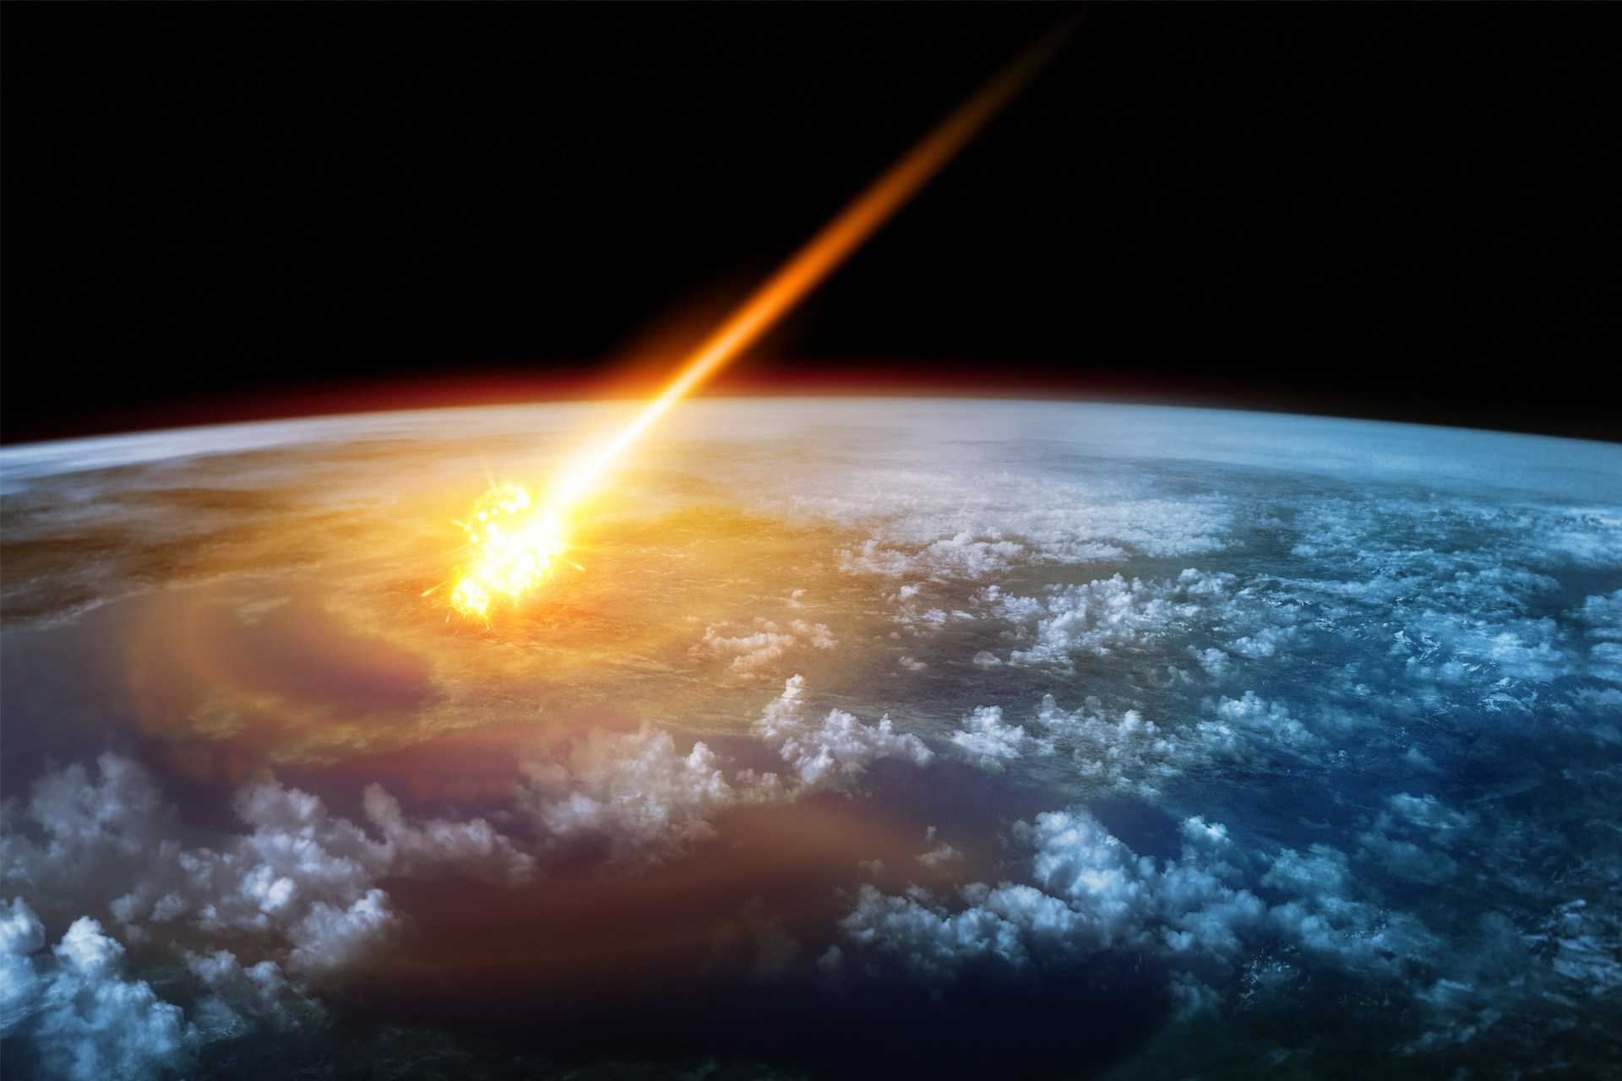
Největší impaktní krátery na zemském povrchu

Slide 2
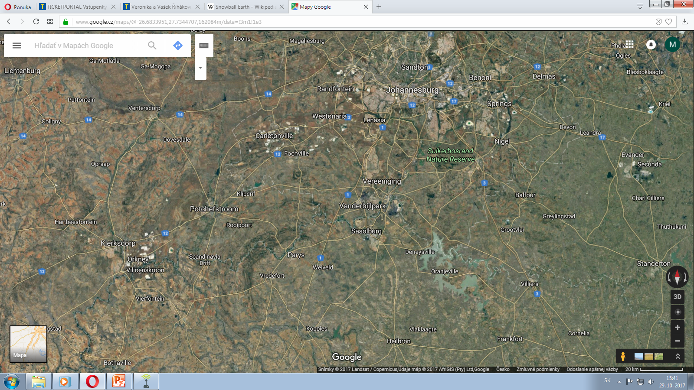
Vredefort
Zasažené místo: 140 km JZ od Johannesburgu, provincie Free State, Jižní Afrika
Vznik: před 2 miliard. lety
Velikost: Ø 70 km, původně až 300 km
Zatím největší známý kráter na Zemi
vytvořilo ho vesmírné těleso, kterého velikost přesahovala 10 km
Časově se shoduje s Hurónským zaledněním – nejstarší a největší zalednění v historii Země (zalědněny 3/4 povrchu Země)
Od roku 2005 figuruje na seznamu světového dědictví UNESCO, což omezilo činnost horlivých těžařů diamantů

Slide 3
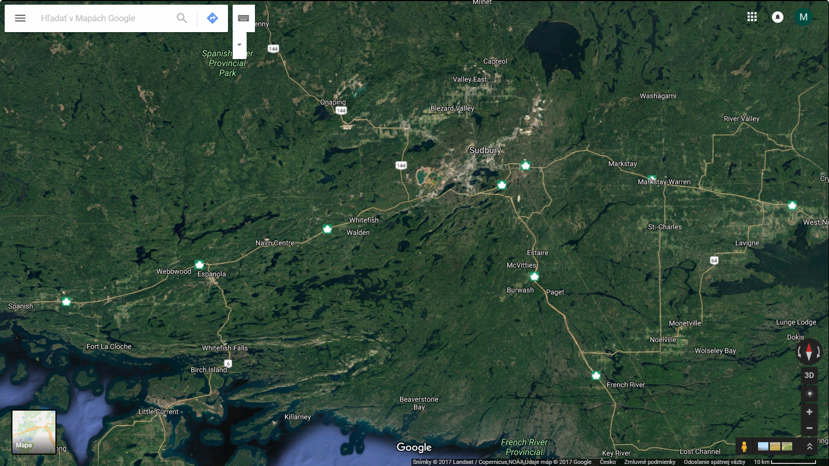
Sudbury
Místo: nedaleko Michiganského jezera, provincie Ontario, Kanada
Vznik: 1,85 miliard. let
Velikost: 250 km
Výrazná deformace původního útvaru nedovoluje určit přesnější rozměry a úhel dopadu planetky, přesto se vědci domnívají, že šlo o masivní těleso o průměru 10 – 15 km
Podařilo se vypočítat, že úlomky horniny odlétly až do vzdálenosti 800 km
Oblast Sudbury patří k nejbohatším světovým nalezištím niklu a mědi

Slide 4
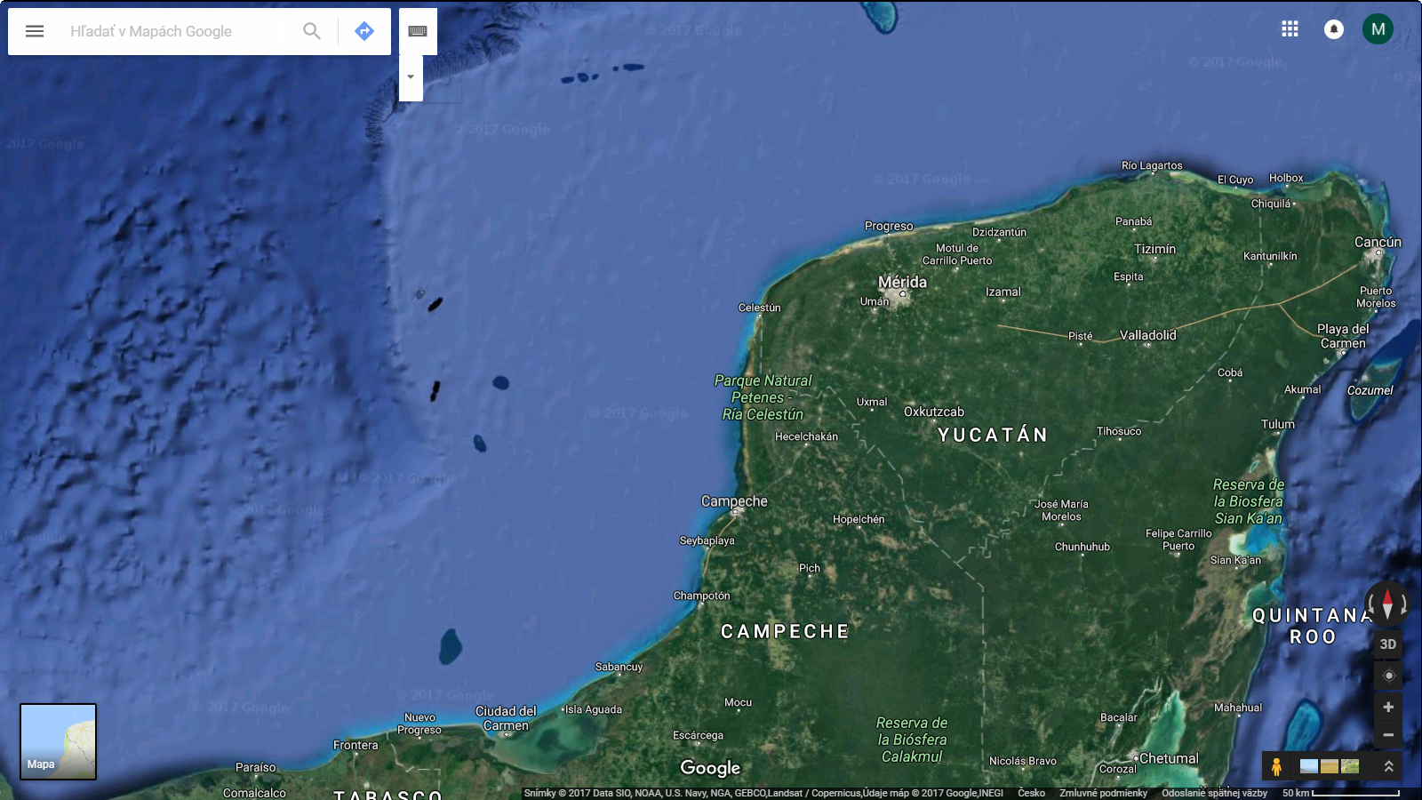
Chicxulub
Místo: západní část Yucatánského polostrova a přilehlého Mexického zálivu
Vznik: 66 milionů let
Velikost: Ø 180 km (projektil cca 10 km)
Patří k nejslavnějším – časově se shoduje s vymřením dinosaurů na konci druhohor
Na povrchu již není vidět, protože ho přikryla zhruba kilometrová vrsta hornin
Podařilo se ho objevit až v roce 1978, ale svět ho poznal až na začátku 90. let, neboť ropná společnost Penemex (Mexický záliv je jedno z největších nalezišt ropy na světě) do té doby střežila některé strategické informace

Slide 5
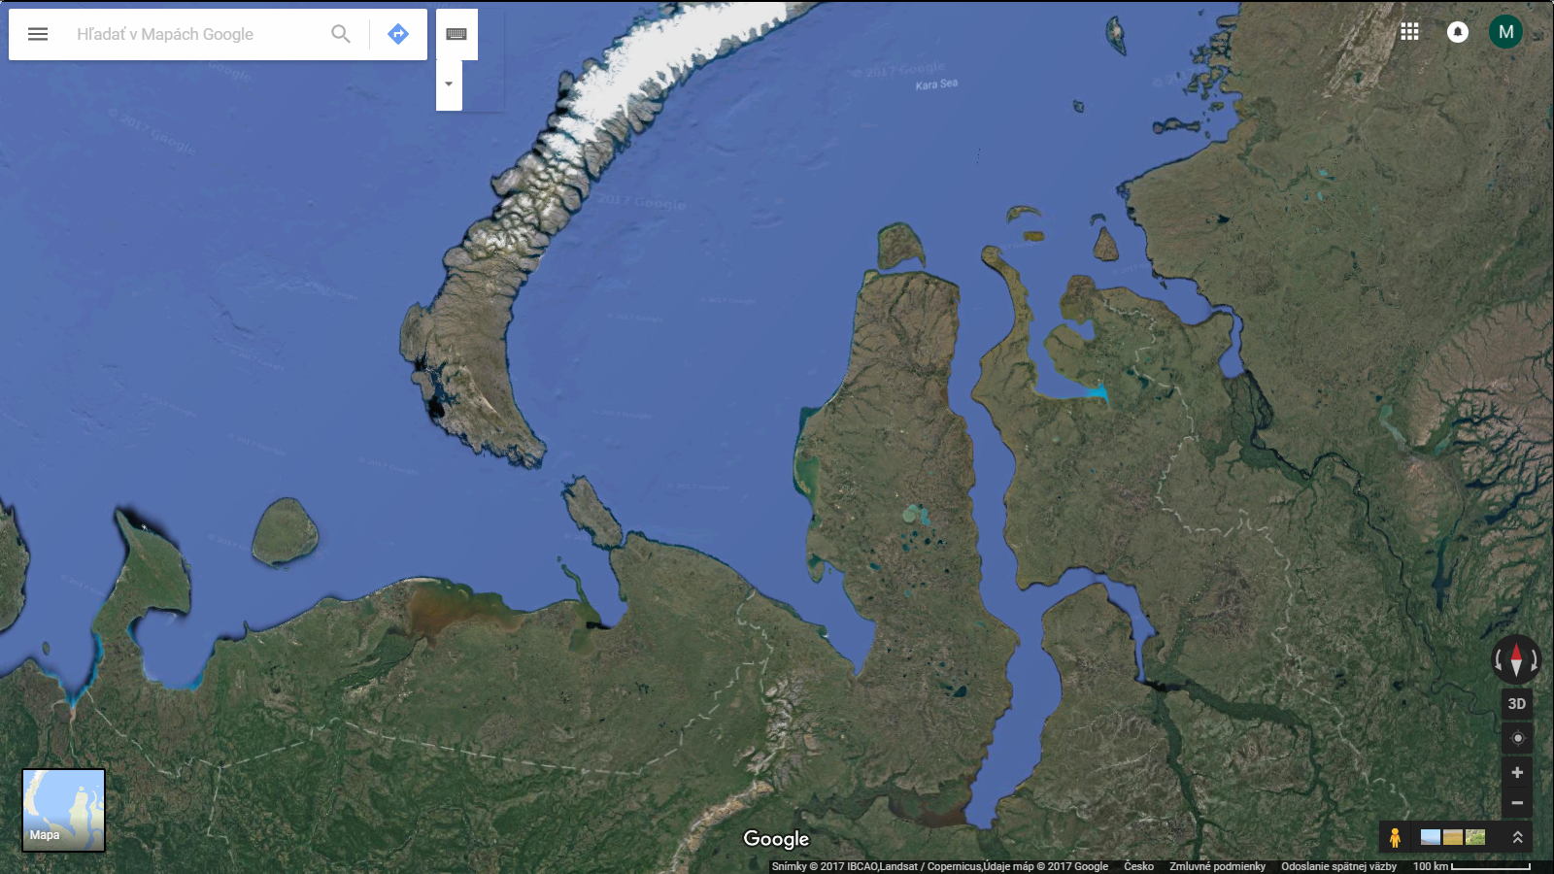
Kara
Místo: ústí řeky Kara do Bajdaratského zálivu, Něnecký autonomní okruh, severní pobřeží evropské části Ruska
Vznik: 70 mil. let
Velikost: původně se Ø odhadoval na 65, později se však údaj zvýšil na 120 km
Podle některých názorů by mohlo jít o párový kráter, vytvořený hned dvěma vesmírnými projektily (zatím nepotvrzeno)
Je pouze o 4 mil. let starší než asteroid, který vyhubil dinosaury

Slide 6
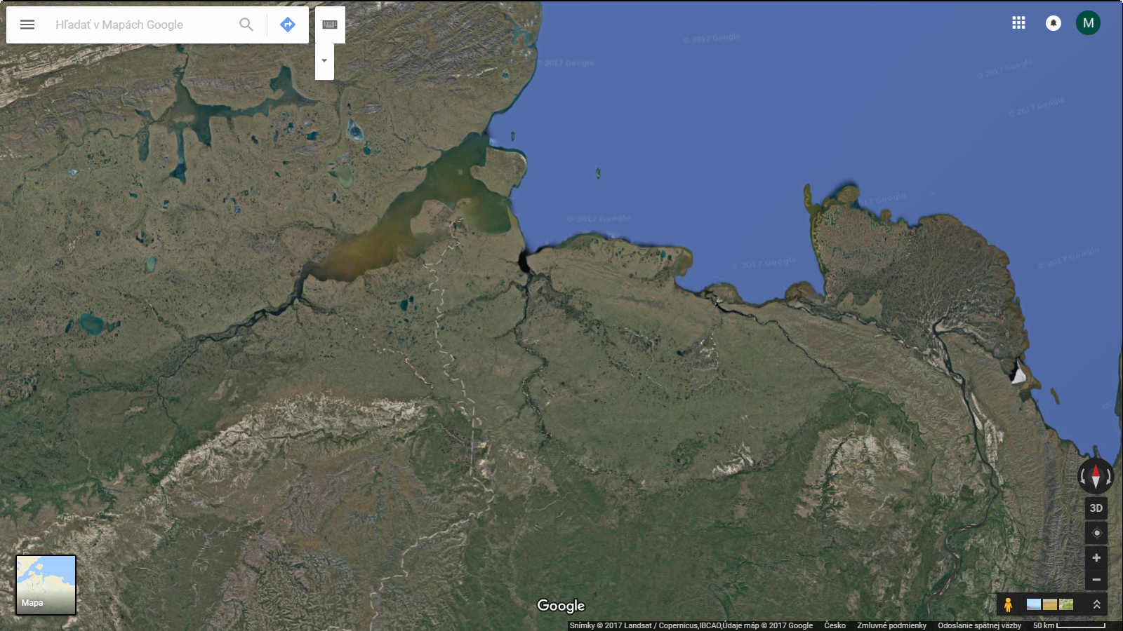
Popigaj
Místo: 880 km SV od sibiřského Noriľsku
Vznik: 35 mil. let
Velikost: Ø 90 km
Dávnou událost dokládá výskyt diamantů, jež vznikly z grafitu při extrémních tlacích po dopadu
Proto tady byly za vlády J. V. Stalina pracovní tábory pro politické vězně
V roce 2012 ruská vláda oznámila, že díky nalezišti disponuje rezervami, které dokážou uspokojit potřeby trhu na dalších 3000 let.
Dle rozborů se však diamanty svým složením nehodí pro šperkařský průmysl.

Slide 7
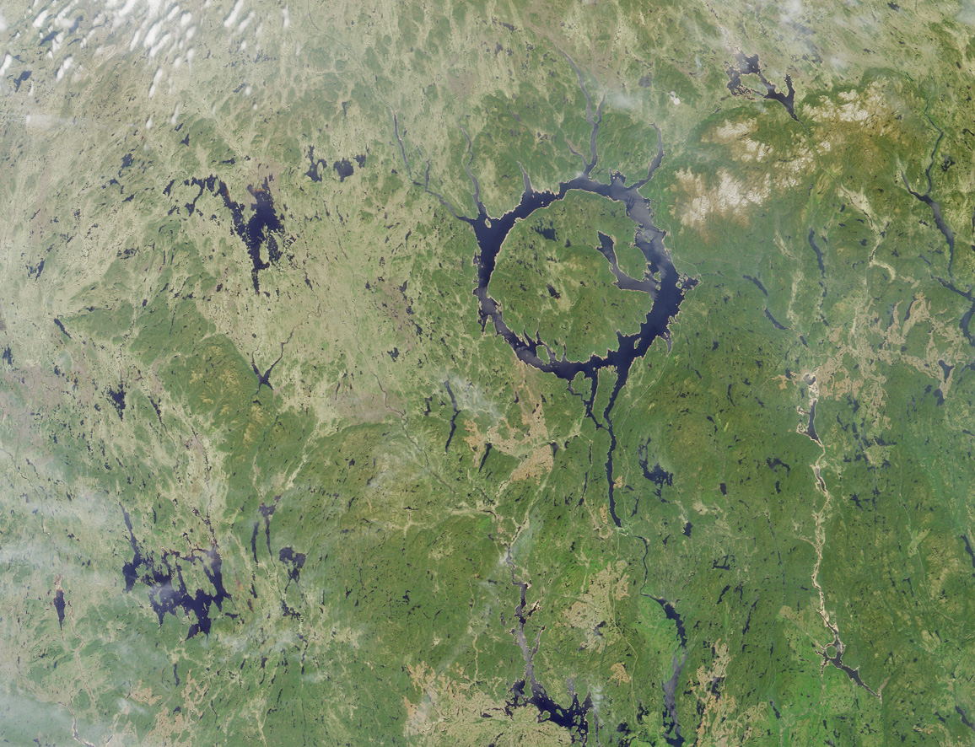
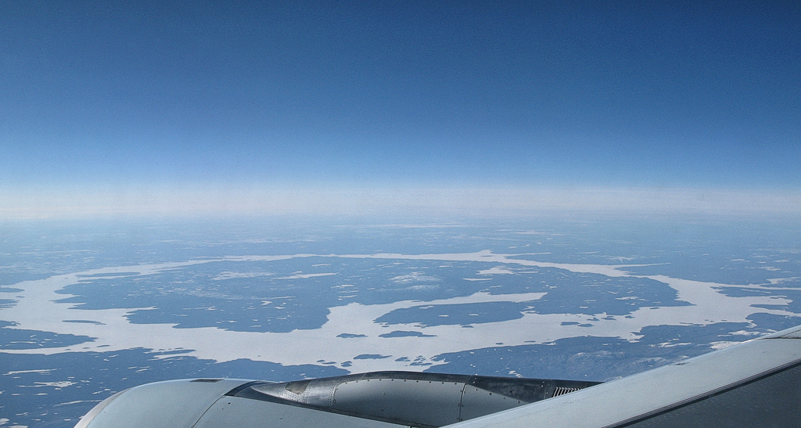
Manicouagan
Místo: kanadská provincie Québec
Vznik: 215 mil. let
Velikost: 85 km
Je označován za největší pozemskou impaktní strukturu dosud viditelnou z vesmíru, je přezdíván „oko Quebecu“
Vytvořilo ho těleso o velikosti 5 – 10 km, podle jedné z teorií mohlo jít rozpadlou kometu či planetku

Slide 8
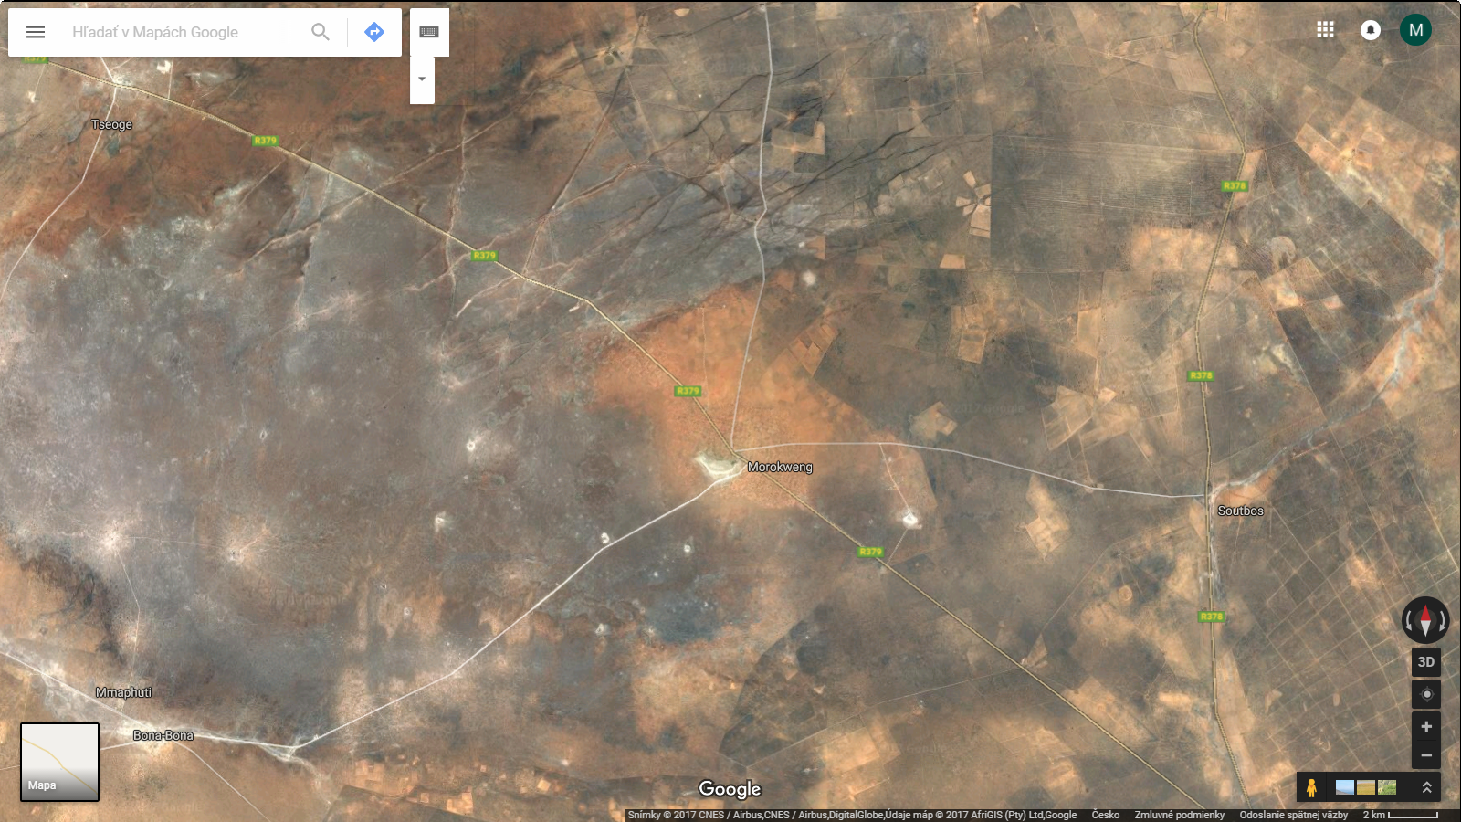
Morokweng
Místo: sever Jižní Afriky
Vznik: 145 mil. let
Velikost: 70 km
Nejméně viditelný velký kráter se podařilo odhalit až v roce 1994 magnetickými a gravimetrickými metodami
V roce 2006 odhalil vrt do hloubky 770 m vzorek původního meteroritu, což je vzácné, protože dopadové těleso se obvykle po nárazu celé vypaří

Slide 9
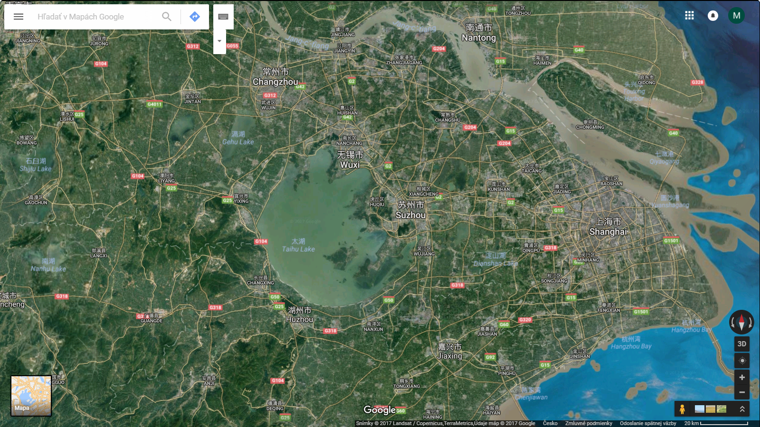
Tchaj-chu
Místo: nedaleko čínského Šanghai
Vznik: 400 mil. let
Průměr 65 km, hloubka jezera 2,2 m,
Důkazy o impaktním původu odhalila studia až v roce 2002
Znečištění jezera má za následek masivní růst sinic

Slide 10
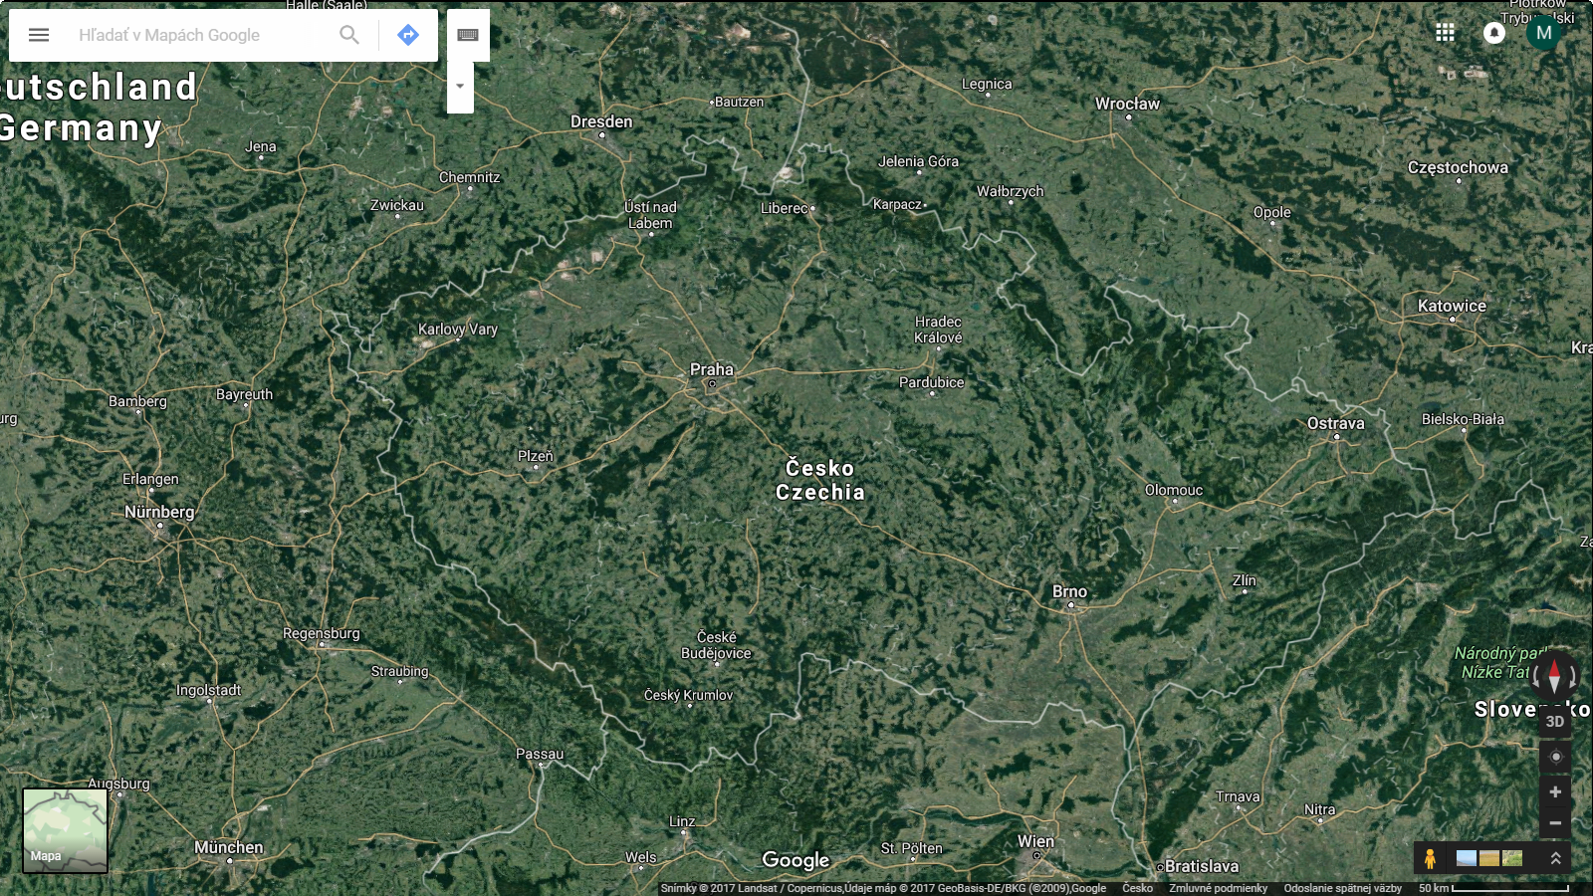
Ano/Ne ?

